Slide 1



Introducción a R
Sesión 3

Slide 2

Objetivos del día
Unir bases de datos:
  Inner Join
  Left Join
  Anti Join
  Full Join
  Semi Join
Pivotear:
  Formato Tidy vs. Wide
  Pivot Longer
  Pivot Wider
Ejercicio aplicado
  Renombrar variables
  Recodificación con mutate()
  Generación de estadísticos con mutate() + lag()
  Primera visualización con ggplot()
Al final de la sesión tendrás elementos para unir bases de datos con fluidez, pivotear tablas para análisis y exportado, y, como bonus, tendrás tu primer acercamiento a visualización con ggplot()

Slide 3
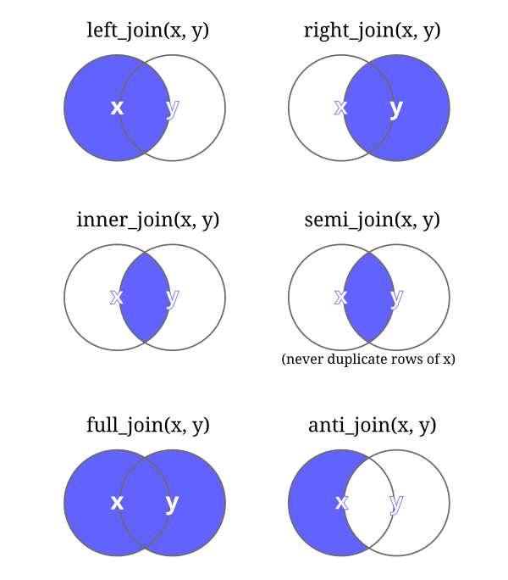
Unión de bases de datos
Los joins permiten combinar tablas usando una o más columnas clave, integrando información de distintas fuentes.
Las columnas clave deben identificar de manera única los registros; errores de coincidencia pueden generar duplicados o pérdidas de información.
Verifica que tipos de datos y nombres de columnas clave sean consistentes para evitar errores de unión.
Usar joins estratégicamente permite enriquecer datos, calcular métricas combinadas y preparar datasets para análisis más complejos.

Slide 4

Joins

Slide 5
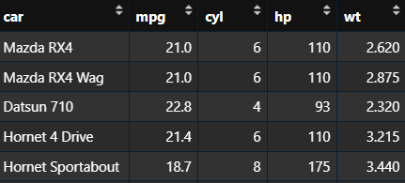
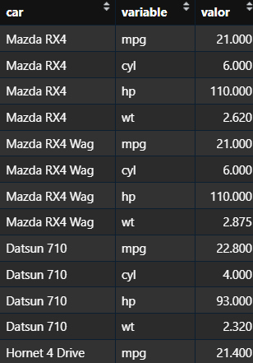
Formatos wide vs. long
Formato wide: Cada variable es una columna; cada fila es una unidad
  Ideal para reportes y uso visual (Excel)
  Limite: Difícil de analizar y graficar a gran escala (demasiadas variables)
Formato long: cada observación tiene una fila por cada valor de variable repetida
  Más fácil de filtrar y agrupar
  Eficiencia computacional. Compatibilidad con funciones de tidyverse
  Limite: Menos intuitivo para lectura rápida. Problemas de compatibilidad (Excel, PowerBi)

Slide 6
Pivoteos

Slide 7
Ejercicio
El script Ejercicio_Sesion_3.R importa los datos de homicidio doloso a nivel municipal a octubre de 2025.
También importa los datos de homicidios para el periodo ene-oct 2024.
Adicionalmente, utiliza la plataforma de datos abiertos para obtener la población a nivel municipio para 2025.
Tarea: Inspecciona los dataframes generados en el script. Asegúrate de entender cada paso de su creación.
Crea una tabla ‘análisis’ que una los datos para 2024, 2025 y la población. Incorpora variables de tasa de homicidios y variación nominal y porcentual.

